Slide 1
Peta Jalan Penelitian
Pusat Penelitian
Energi Baru dan Terbarukan

Slide 2
VISI
Menjadi pusat unggulan di bidang teknologi energi baru dan terbarukan di Indonesia

Slide 3
MISI
Mensinergikan potensi para peneliti di ITB dalam menghasilkan teknologi energi baru dan terbarukan
Memberikan arah pengembangan teknologi energi baru dan terbarukan di Indonesia
Menghasilkan teknologi yang real di bidang energi baru dan terbarukan bagi kepentingan Bangsa Indonesia

Slide 4
Topik topik penelitian
Energi baru dan terbarukan
* Resource
* Pemanfaatan
* Devices

Slide 5
Pengurus dan Peneliti
Ketua: Prof. Dr. Aryadi Suwono
Sekretaris: Yuli S Indartono, Dr. Eng.
Advisory Board & Researchers
Prof. Dr. Herri Susanto
Prof. Dr. Zaki Suhud
Dr. Dwiwahju Sasongko
Dr. Priyono Sutikno
Dr. Nathanael P Tandian
Dr. Indradjodi Kusumo

Slide 6
Pengurus dan Peneliti (cont’d)
Advisory Board & Researchers (cont’d)
Dr. Abdurrachim
Dr. Ari D Pasek
Dr. Nenny M Saptadji
Dr. Ahmad Nuruddin
Dr. Pekik Dahono
Dr. Iman Kartolaksono Reksowardojo
Dr. Toto Hardianto
Dr. Willy Adriansyah
Dr. Brian Yuliarto
Dr. Tri Des

Slide 7
ORGANISASI
Instansi Pemerintah
LPPM ITB
FAKULTAS/SEKOLAH
Industri
Lembaga/Univ. LN (Nedo, dll)
PP EBT
PUSAT

Slide 8
Fokus Kegiatan 2011-2014
Coal
Upgrading
Integrasi pembangkit listrik dari sumber energi baru dan terbarukan dengan jaringan listrik (on grid system)
Photo Voltaic
Diesel berbahan bakar majemuk
Pembangkit Listrik Tenaga Sampah Kota (PLTSa)

Slide 9
Goal/Results
Patent
Models/pilot plant/agreement
Paper
Lulusan S2 dan S3

Slide 10
Road Map
Step of activities
Time Target
Final Goal

Slide 11
A. Coal

Slide 12
Road Map on Coal Upgrading
Usaha/Bisnis
Paket Design dan Komersialisasi Industrial Plant
Perancangan Rinci Industrial Plant
Produk
Pembangunan Pilot Plant kapasitas 7 ton/jam
Pengembangan Basic Design Pilot Plant kapasitas 7,5 ton/jam
Perancangan Rinci Pilot Plant
Teknologi/Eksplorasi
Pengembangan boiler pilot plant
Pembuatan dan pengujian boiler pilot plant
karakteristik aliran dalam saluran campuran batubara-air (CWM)
Pengembangan Tungku Pembakaran dengan Bahan Bakar Campuran Batubara-Air (CWM)
pengembangan nosel bahan bakar CWM
Pengujian boiler dengan bahan bakar CWM
R&D
Pengujian pengeringan batubara dengan medium uap superpanas secara batch
Pengujian pengeringan batubara multiefek unggun terfluidisasidengan medium uap superpanas secara kontinu
Analisis proximate berbagai jenis batubara mutu rendah dari seluruh wilayah Indonesia
2000 - 2005
2005 - 2010
2010 - 2015

Slide 13
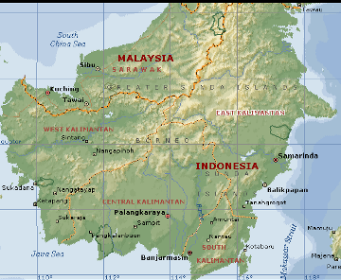
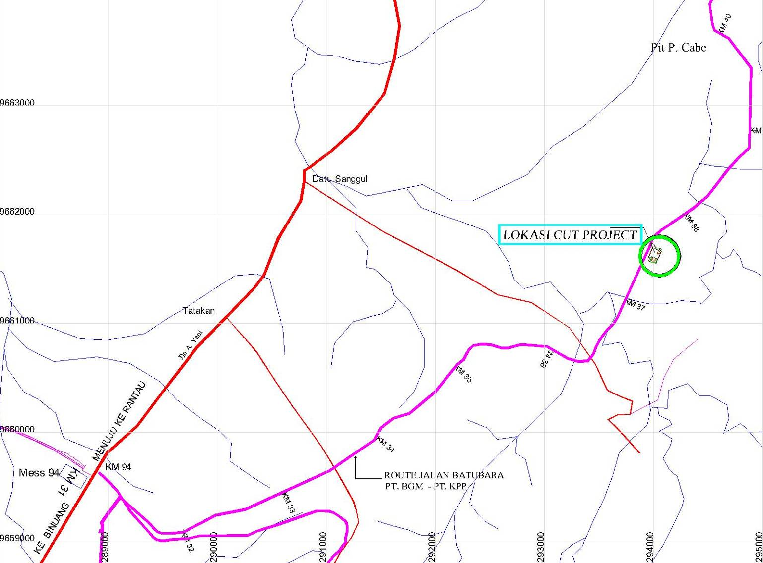
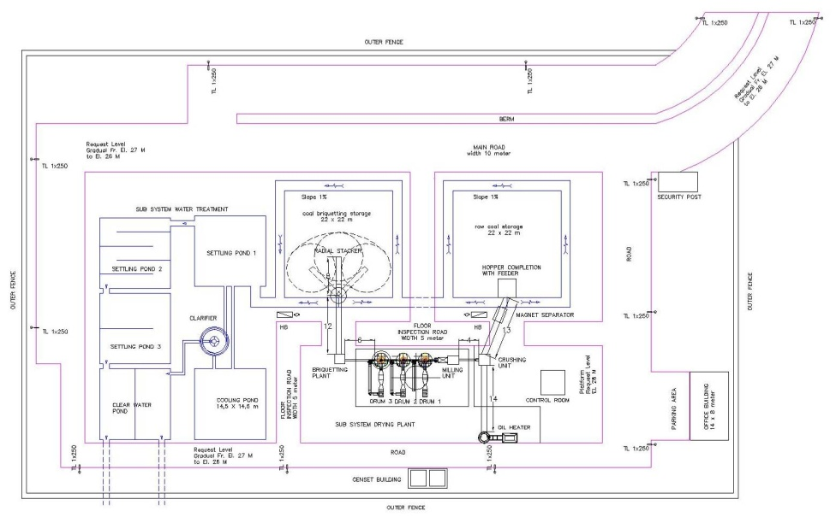
Year 2007: CUT Pilot Plant (7 ton/h) Constructions:
Plant Location and Layout
Supported by RAPID program research
Rantau
South Kalimantan
Location:
Suato village, Tatakan, Rantau
Jl. Raya Banjarmasin – Rantau KM 94.
( Jalan Hauling PT.KPP km 38.5 )‏

Slide 14
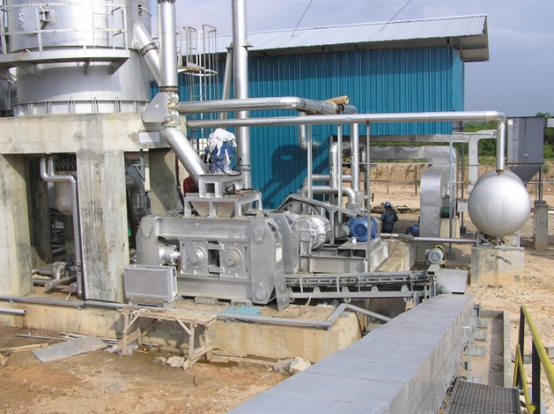
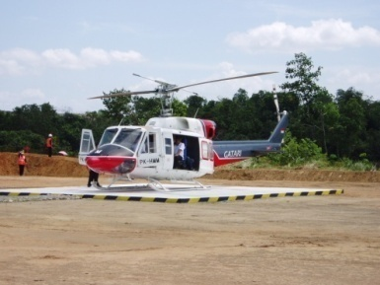
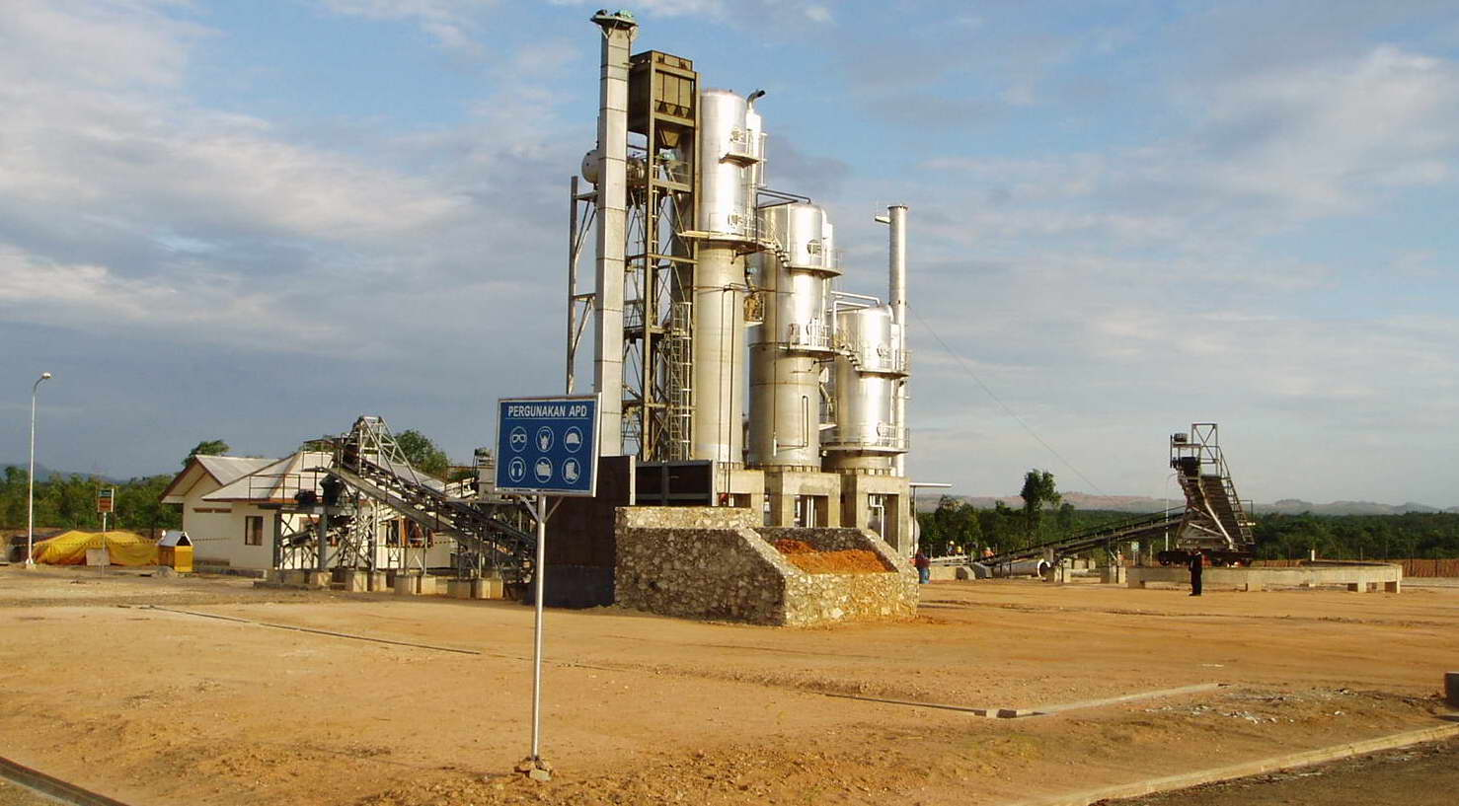
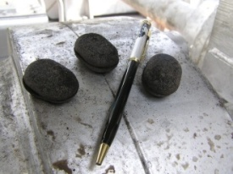
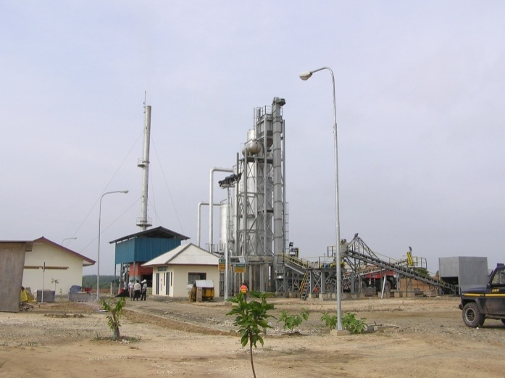
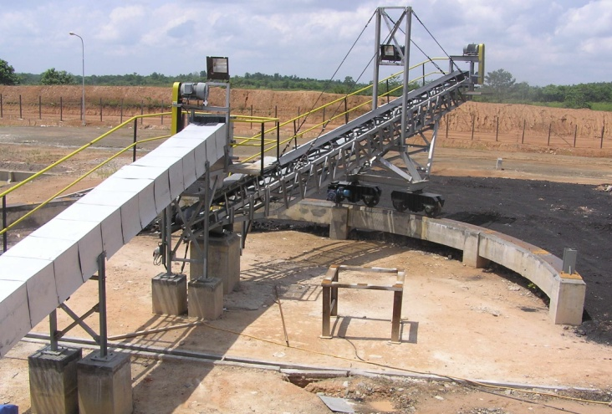
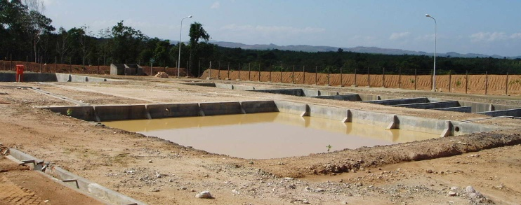
Year 2010: CUT Pilot Plant (7 ton/h)
Ready for Production Test:
Plant Layout

Slide 15
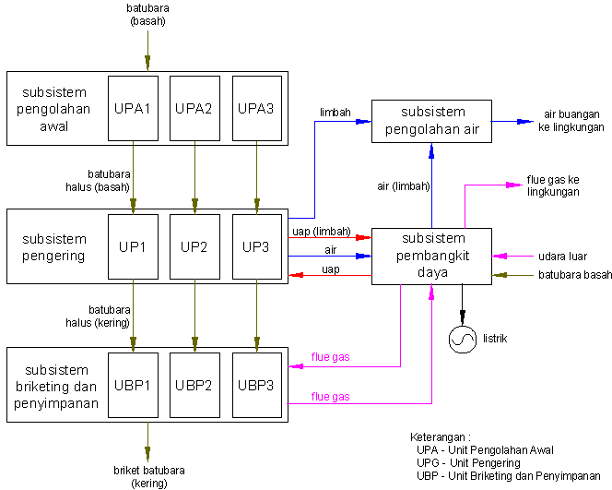
Year 2011: CUT Commercial Plant (150 ton/h) Process Flow Diagram:

Slide 16
B. Integrasi pembangkit EBT skala kecil

Slide 17
Road Map on Solar Energy
Usaha/Bisnis
Education Program on Solar Energy
Building Integrated PV [35 kWp]
System innovation &Sustainable development
Solar Cell System Hardware & Software
Produk
Knowledge Center on Solar Energy
Panel Solar Cell
Instalasi & Maintenance PV
Teknologi
/Eksplorasi
Prod. Wafer
Single/Poli-Si
Prod. Single/ Poli-Si SC
Thin Film SC
Sistem PV: Hard & Soft-ware
Downstream
Amorphous Silicon SC
Organic
SC
Dye Sensiti- sized SC
Midstream
R&D
ITO on
Glass
Ekstraksi & purifikasi Silika
Polikristal
Silikon
Upstream
2000 - 2005
2005 - 2010
2010 - 2015

Slide 18
C. Pembangkit Listrik Tenaga Sampah/Limbah

Slide 19
Road Map on Biomassa/MSW
Paket Design dan Sistem Prod RDF
Market
Paket Design dan Komersialisasi Industrial PLTSa
Perancangan Rinci Industrial PLTSa ORC
dan Sistem RDF
Produk
Pembangunan Pilot Plant kapasitas PLTSa dan produksi RDF 15 ton/hari
Basic Design Pilot PLTSa dengan ORC
Perancangan Rinci Pilot PLTSa dgn ORC
Teknologi/Eksplorasi
Insinerator skala TPS
Insinerator sampah skala lebih besar
Sistem proses RDF
Pirolisis biomassa untuk produksi gas dan bahan bakar liquid
Torefaksi tandan kosong kelapa sawit
Produksi bahan bakar setara batubara dari torefaksi sampah kota
Potensi limbah perkebunan seluruh Indonesia
R&D
Survei sampah, komposisi dan kadungan kalorifik sampah kota Bandung
Produksi bahan bakar setara batubara dari torefaksi gambut
Analisis potensi biomassa sampah dan limbah perkebunan di Indonesia
2003 - 2006
2005 - 2010
2010 - 2015

Slide 20
ROADMAP PENGEMBANGAN PEMBANGKIT LISTRIK TENAGA SAMPAH KAPASITAS 100 kW
2011
Perancangan Boiler Tekanan Tinggi
Perancangan tungku pembakaran
2012
Pembuatan atau pengadaan unit-unit peng0lahan gas buang
2013
Pembuatan tungku pembakaran
Pemasangan turbin, generator dan perlengkapan listrik
Perancangan unit pengolahan gas buang
Pembuatan boiler tekanan tinggi
Pengujian
2014
Evaluasi dan modifikasi

Slide 21
Road Map Peat/Biomass to RDF
2010 - 2011
Proses kontinu skala lab
Design skala Pilot plant
2011 - 2013
Pilot plant
Desain Skala komersial
2013 - 2015
Plant Skala komersial
2003 - 2009
Penelitian proses torefaksi
Parameter proses

Slide 22
Terimakasih

